Slide 1
数字图象处理
深圳技术大学
大数据与互联网学院
主讲教师：李蒙 副教授

Slide 2
本章内容
图像分割的概念
点、线、边缘检测
霍夫变换
阈值处理
基于区域的分割
使用分水岭变换的分割

Slide 3
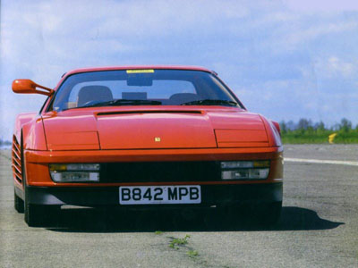
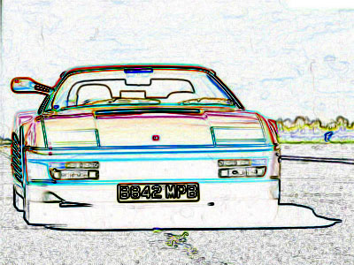
概念
在对图像的研究和应用中，人们往往仅对图像中的某些部分感兴趣，这些部分一般称为目标或前景。
为了辨识和分析目标，需要将有关区域分离提取出来，在此基础上对目标进一步利用，如进行特征提取和测量。
图像分割就是指把图像分成各具特性的区域并提取出感兴趣目标的技术和过程。
特性可以是灰度、颜色、纹理等，目标可以对应单个区域，也可以对应多个区域。

Slide 4
图像分割算法的基本策略
分割算法基于图像灰度值的两个基本特性：不连续性和相似性；
基于不连续性：基于灰度的突变（如边缘），检测图像像素灰度级的不连续性，找到点、线（宽度为1）、边（不定宽度）；
相似性：根据一组预定义的规则，检测图像像素的灰度值的相似性，通过选择阈值，将图像分割成相似的区域，区域的外轮廓就是对象的边（阈值处理、区域生长、区域分裂和聚合）

Slide 5
图像分割方法
基于边缘的分割方法
先提取区域边界，再确定边界限定的区域；
区域分割
确定每个像素的归属区域，从而形成一个区域图；
区域生长
将属性接近的连通像素聚集成区域；
分裂－合并分割
综合利用前两种方法，既存在图像的划分，又有图像的合并；

Slide 6
图像分割的概念
点、线、边缘检测
霍夫变换
阈值处理
基于区域的分割
使用分水岭变换的分割

Slide 7
间断检测——灰度局部剧烈变化的检测
间断检测
点检测
线检测
边缘检测

Slide 8


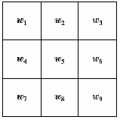
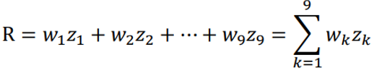
间断检测——灰度局部剧烈变化的检测
就像局部平均平滑一幅图像那样，假设平均处理类似于积分，对于灰度的突变，局部变化可以用微分来检测。
由于变化非常短促，因此一阶微分和二阶微分特别适合。
数字函数的导数可用差分定义
一维函数𝑓(𝑥)在点𝑥处的导数的近似：数字差分
关于点𝑥处的二阶导数的近似：
计算图像中每个像素位置处的一阶导数和二阶导数的另一种方法是使用空间模板滤波器

Slide 9
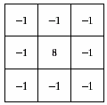
点检测
使用如图所示的模板，如果 R ≥ T，则在模板中心位置检测到一个点
其中， T是阈值， R是模板计算值。
基本思想：如果一个孤立点与它周围的点不同，则可以使用模板进行检测。模板响应的绝对值超过了指定的阈值，则在 (𝑥, 𝑦)处的点已被检测到。在输出图像中，该点标为1，否则为0。

Slide 10
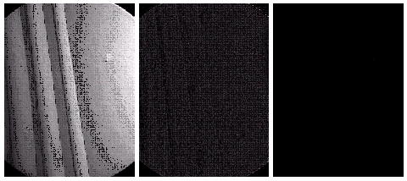
点检测
使用图b中像素最高值的90% 作为阈值
孔中嵌有一个黑点
应用检测模板的结果
图a 图b 图c
结论：孤立点可以通过检测模板并设置阈值进行检测

Slide 11
Matlab实例
g = abs(imfilter(tofloat(f), w)) >= T;
其中，f 是输入图像，w 是适合点检测的模板，g 是包含检测点的图像。
f = imread(‘xxx.tif');
w = [-1 -1 -1;-1 8 -1;-1 -1 -1]; % 点检测掩模
g = abs(imfilter(double(f),w));
T = max(g(:));
g = g>=T;
subplot(1,2,1);imshow(f);title('(a)原图像');
subplot(1,2,2);imshow(g);title('(b)点检测');

Slide 12
线检测
通过比较典型模板的计算值，确定一个点是否在某个方向的线上。
4个线检测模板：每个模板的系数之和为0，表明恒定灰度区域中的响应为0
第一个模板对水平线有最大响应
第二个模板对45º方向线有最大响应
第三个模板对垂直线有最大响应
第四个模板对-45º方向线有最大响应
-1
-1
-1
-1
-1
2
-1
2
-1
2
-1
-1
2
2
2
-1
2
-1
-1
2
-1
-1
2
-1
-1
-1
-1
2
-1
-1
-1
2
-1
-1
-1
2
R1 水平
R2 -45°
R3 垂直
R4 +45°

Slide 13
线检测
在图像中心的点，如果
1
1
1
1
1
1
1
1
1
R_{i} > R_{j} , j ≠ i
5
5
5
5
5
5
5
5
5
1
1
1
1
1
1
1
1
1
则此点被认为与在模板 i 方向上的线更相关。
R₁ = -6 + 30 = 24
R₂ = -14 + 14 = 0
R₃ = -14 + 14 = 0
R₄ = -14 + 14 = 0
例：如果 ^{R}1
> R _{j} , j = 2,3,4
则该点与水平线有更大的关联。

Slide 14
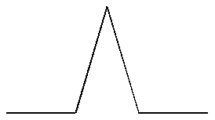


边缘定义
边缘的定义
图像中像素灰度有阶跃变化或屋顶变化的那些像素的集合
存在于目标与背景、目标与目标、区域与区域、基元与基元之间。
边缘的分类
阶跃状
屋顶状
阶跃状
屋顶状

Slide 15
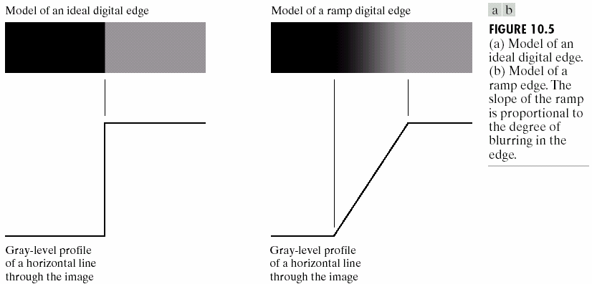
数字边缘模型
理想数字边缘模型
斜坡数字边缘模型
斜坡的产生是由光学系统、取样和图像采集系统的不完善带来的边缘模糊造成的。

Slide 16
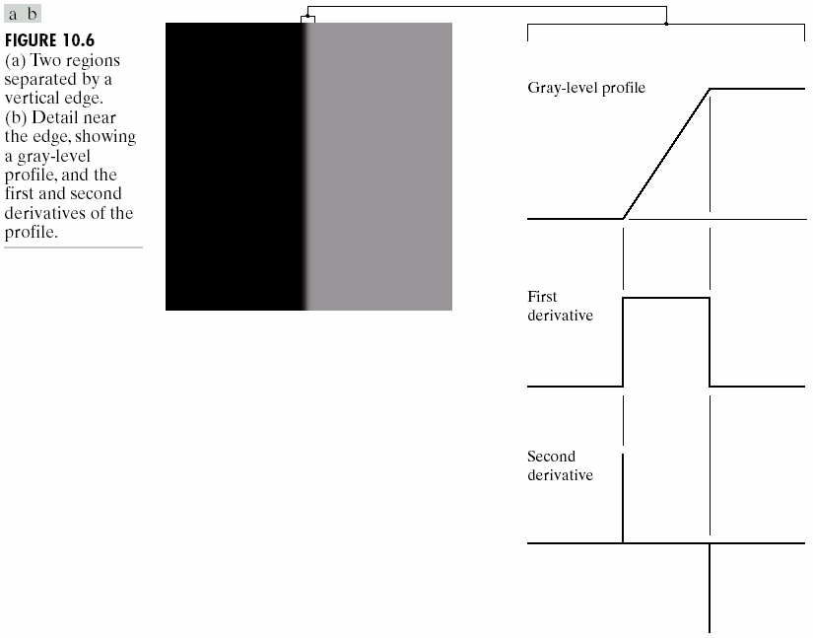
边缘检测
边缘检测是基于灰度突变来分割图像的常用方法
一阶导数的幅度可用于检测图像中的某个点处是否存在一个边缘。
二阶导数的符号用于确定一个边缘像素是位于该边缘的暗侧还是位于该边缘的亮侧。
边缘
在边缘斜面上，一阶导数为正， 其它区域为零
在边缘与黑色交界处，二阶导数为正 在边缘与亮色交界处，二阶导数为负 沿着斜坡和灰度为常数的区域为零
Notes:
图解：边缘的一阶导数在图像由暗变亮的突变位置有一个正的峰值，而在图像由亮变暗的位置有一负的峰值，而在其他位置都为0。分析：可用一阶导数的幅度值来检测边缘的存在，幅度峰值对应的一般就是边缘的位置，峰值的正或负就表示边缘处由暗变亮还是由亮变暗。同理，可用二阶导数的过0点检测图像中边缘的存在。二阶导数判断边缘像素在边缘亮的一边，还是暗的一边。

Slide 17
边缘检测
结论
一阶导数可用于检测图像中的一个点是否在边缘上
二阶导数可以判断一个边缘像素是在边缘亮的一边还是暗的一边
一条连接二阶导数正值和负值的虚构直线将在边缘中点附近穿过零点
一阶导数使用梯度算子，二阶导数使用拉普拉斯算子

Slide 18
基本边缘检测——梯度算子
图像f(x,y)在(x,y)处的梯度定义为一个向量：
计算这个向量的大小为：
可以近似为: G ≈ |∂f_{x}| + |∂f_{y}| 或 G ≈ max(|∂f_{x}|, |∂f_{y}|)
梯度的方向角为：
梯度向量指向f变化率最大方向。
⎡∂f ⎤
⎡G_{x} ⎤
⎢_{∂x} ⎥
∇F = ⎢
⎥ = ⎢
⎥
⎣^{Gy} ⎦
⎢∂f ⎥
⎣∂y ⎦
⎢ ⎥
∇ f = mag (∇ F ) = [G
]
1
2
x
G
2
y
2
-1
⎛ G _{y}
⎞
-1
1
α (x, y ) = arctan ⎜
1
⎜
⎟
⎝ G_{x}
⎟
⎠
模板表示
Notes:
对于阶跃边缘，在边缘点处一阶导数有极值，因此可计算每个像元处的梯度来检测边缘点。
梯度的大小代表边缘的强度，梯度方向与边缘走向垂直。

Slide 19
基于梯度的边缘检测
为了检测边缘点，选取适当的阈值T，对梯度图像进行二值化，则有：
这样形成了一幅边缘二值图像g(x,y)
特点：仅计算相邻像素的灰度差，对噪声比较敏感，无法抑止噪声的影响。

Slide 20
edge边缘检测
几种常用的边缘检测算子
Sobel算子
Prewitt算子
Roberts算子
Laplacian算子
LoG算子

Slide 21
Sobel算子
Sobel梯度算子——3x3的梯度模板
权值2用于通过增加中心点的重要性而实现某种程度的平滑效果
公式
模板
特点
对4邻域采用带权方法计算差分，每行/每列的中心像素用2来加权。
能进一步抑止噪声，但检测的边缘较宽。
∇f ≈ |G_{x}|+|G_{y}|
= | |(z₇ | +2z₈ | + | z₉) | - (z₁ + | 2z₂ | + | z₃) | | +
 | |(z₃ | +2z₆ | + | z₉) | - (z₁ + | 2z₄ | + | z₇) |
∇f > T（T是指定阈值），则在该位置的像素是边缘像素
-1
-2
-1
-1
0
1
z₁ | z₂ | z₃
z₄ | z₅ | z₆
z₇ | z₈ | z₉
0
0
0
-2
0
2
1
2
1
-1
0
1

Slide 22
Prewitt算子
Prewitt梯度算子——3x3的梯度模板
公式
模板：
特点：
在检测边缘的同时，能抑止噪声的影响
∇f ≈ |G_{x}|+|G_{y}|
=|(z₇ | +z₈ | + | z₉) | - (z₁ + | z₂ | + | z₃) | | +
|(z₃ | +z₆ | + | z₉) | - (z₁ + | z₄ | + | z₇) |
-1
-1
-1
-1
0
1
z₁ | z₂ | z₃
z₄ | z₅ | z₆
z₇ | z₈ | z₉
0
0
0
-1
0
1
1
1
1
-1
0
1

Slide 23
Roberts算子
Roberts交叉梯度算子
梯度计算由两个模板组成，第一个求得梯度的第一项，第二个求得梯度的 第二项，然后求和，得到梯度。
[g, t] = edge(f, ‘roberts’,T, dir)
公式：
模板：
特点：
与梯度算子检测边缘的方法类似，对噪声敏感，但效果较梯度算子略好
∇f ≈|G_{x}|+|G_{y}|
＝|z₉ - z₅| + |z₈
– z₆|
z₁ z₂ z₃
z
z z
-1 | 0
0 | 1
0 | -1
1 | 0
4
5
6
z₇ z₈ z
9

Slide 24
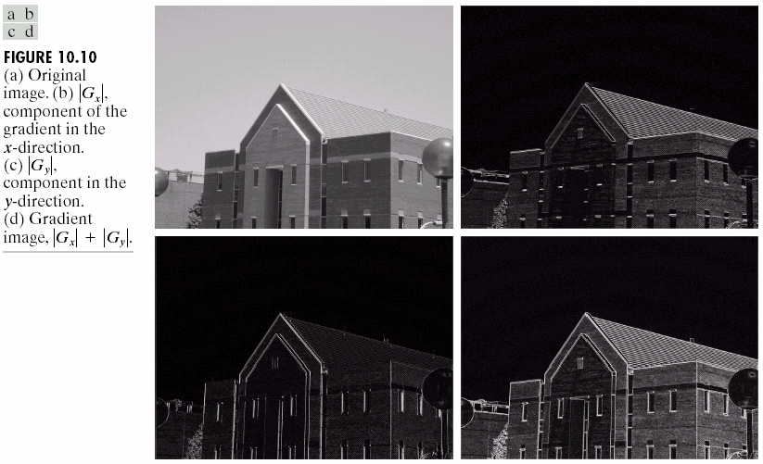
例子
|G_{x}|，x方向上的梯度分量， 水平细节非常清楚
结论
Prewitt和Sobel算子是计算数字梯度时最常用的算子
Prewitt模板比Sobel模板简单，但Sobel模 板能够有效抑制噪声
原图像
问题：砖墙等图像细节在边缘检测中通常是不符合需要的，因为它往往表现为噪声，使主要边缘的检测变得复杂处理
办法：对图像进行平滑处理
|G_{y}|，y方向上的梯度分量， 梯度图像|G_{x}|+|G_{y}|，水平和垂直细节非常清楚 垂直细节都非常清楚

Slide 25
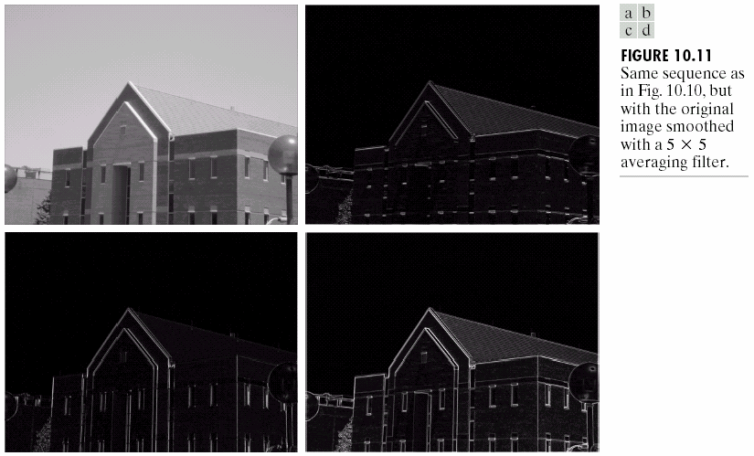
例子
原图像经过5×5的均值滤 波器进行平滑处理
|G_{x}|，x方向上的梯度分量， 突出水平细节
|G_{y}|，y方向上的梯度分量， 突出垂直细节
梯度图像|G_{x}|+|G_{y}|，突出水平和 垂直细节

Slide 26
拉普拉斯算子
高斯型函数的目的是对图像进行平滑处理，拉普拉斯算子的目的是提供一幅用零交叉确定边缘位置的图像
定义
二维函数f(x,y)的拉普拉斯是一个二阶的微分定义为：
离散形式：
模板：作用于中心像素的系数是一个负数，而且其周围像素的系数是正数，系数之和为0。
0
1
0
2 2
_{∇2 f =} ∂ f ₊ ∂ f
1
-4
1
∂x² ∂y²
0
1
0
Notes:
对于一个3x3的区域，经验上被推荐最多的形式是：

Slide 27
拉普拉斯算子
拉普拉斯算子的特点
优点：
可以利用零交叉的性质进行边缘定位
可以确定一个像素是在边缘暗的一边还是亮的一边
对细线和孤立点检测效果较好。
缺点：
拉普拉斯算子对噪声具有敏感性
拉普拉斯算子的幅值产生双边缘
拉普拉斯算子不能检测边缘的方向
由于梯度算子和Laplace算子都对噪声敏感，因此一般在用它们检测边缘前要先对图像进行平滑。

Slide 28
LoG算子
在原始图像上进行边缘检测，由于噪声的影响，可能把噪声当 边缘点检测出来了，而真正的边缘又没被检测出来--噪声点对 边缘检测有较大的影响。
马尔算子(Marr-Hildreth)思想
在拉普拉斯算子的基础上实现。由于拉普拉斯算子对噪声比较敏感，为了减少噪声影响，可先对待检测图进行平滑然后再用拉普拉斯算子检测边缘。
特点 ：把高斯平滑滤波器和拉普拉斯锐化滤波器结合起来，先平滑掉噪声，再进行边缘检测，所以效果更好。
[g, t] = edge(f, ‘log’, T, sigma)

Slide 29
LoG算子
步骤：
Step1：平滑滤波器采用高斯滤波器；
Step2：边缘增强用二阶导数（二维拉普拉斯函数）；
Step3：边缘检测判据是二阶导数零交叉点；
Step4：采用线性插值的方法估计边缘的位置。
因为采用Laplacian算子，故又称LoG（Laplacian of Gaussian）滤波器。

Slide 30
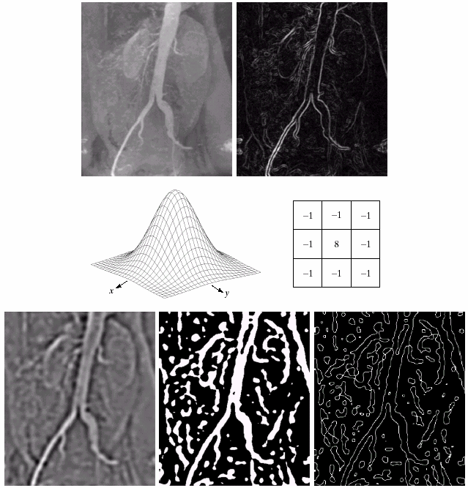
通过零交叉检测边缘
原图
Sobel算子检测结果
空间高斯型平滑函数
拉普拉斯算子模板
检测边缘：寻找零交 叉点，检测黑色和白 色区域之间的过渡点
LoG检测结果
对LoG图像设置阈值的结果，所有正值区域为白色，所有负值区域为黑色

Slide 31
图像分割的概念
点、线、边缘检测
霍夫变换
阈值处理
基于区域的分割
使用分水岭变换的分割

Slide 32
使用霍夫变换进行线检测
Hough变换问题的提出
边缘检测得到的边缘像素，由于存在噪声、不均匀照明引起的边缘断裂，以及引入杂散灰度不连续等，导致不能完全表征边缘。
在执行边缘检测算法后，通常需要使用连接过程来把边缘像素组装成有意义的边缘图形描述。
霍夫变换可以用于将边缘像素连接起来得到边界曲线，它的主要优点在于受噪声和曲线间断的影响较小。
例如：给定一幅图像中的n个点，假设我们希望找到这些点中一个位于直线上的子集。

Slide 33
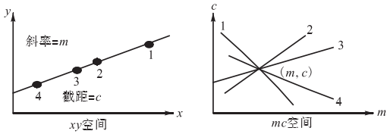
通过Hough变换进行整体处理
Hough变换的基本思想
霍夫变换本质上是坐标变换。
左半部分表示直线的x-y空间，直线方程为y=mx+c，其中斜率为m，截距为c。
右半部分表示将直线从x-y空间变换到m-c空间，取直线在x-y空间上的四点1、2、3、4，在m-c空间就是不同斜率和截距的四条直线。
在m-c空间中四条直线的交点处的m值和c值就对应x-y空间中直线。
过x-y平面一个点(x,y)的所有直线，构成参数m-c平面上的一条直线。
同理，对图片中的直线来说，将x-y空间的直线上的每个点都变换到m-c空间，找出在参数m-c平面上相交直线最多的点，对应的xy平面上的直线就是我们的解。

Slide 34
霍夫变换
基本思想
在实际应用中是将xy空间变换到极坐标系。
对于直角坐标系中的一条直线l，可用ρ、θ来表示该直线，且直线方程为：
其中，ρ为原点到该直线的垂直距离，θ为垂线与x轴的夹角，这条直线是唯一的。
构造一个参数(ρ,θ)的平面，从而有如下结论：
θ
对应一条直线
(ρ,θ)
直角坐标系中的一条直线对应极坐标系中的一点，这种线到点的变换就是Hough变换。
ρ

Slide 35
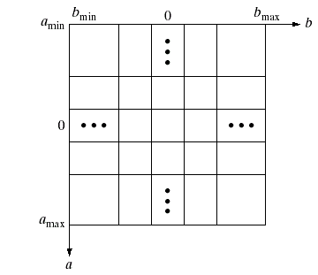
霍夫变换
算法步骤：
1．在ρ、θ的极值范围内对其分别进行m，n等分，设一个二维数组的下标与ρ_{i} 、θ_{j}的取值对应；
2．对图像上的所有边缘点作Hough变换，求每个点在θ_{j}（j＝0，1，…，n）Hough变换后的ρ_{i} ，判断（ρ_{i}、θ_{j}）与哪个数组元素对应，则让该数组元素值加1；
3．比较数组元素值的大小，最大值所对应的（ρ_{i}、θ_{j}）就是这些共线点对应的直线方程的参数。

Slide 36
通过Hough变换进行整体处理
图像处理工具箱提供了 3 个与霍夫变换有关的函数。
1、[H,T,R] = hough(BW,‘Theta’,20:0.1:75);
（实现霍夫变换的概念。输入二值图像BW，角度范围与步进（最大，[-90, 90)），返回 H-霍夫空间，T-theta，R-p)；
2、PEAKS = houghpeaks(H,NUMPEAKS);
（寻找霍夫变换中的峰值（高计数累加器单元）。输入霍夫空间和极值数量，返回极值的坐标）
3、LINES=houghlines(BW,T,R,Peaks);
（基于前两个函数的结果，提取原始图像中的线段。返回lines是一个包含图像中线段首末点、p、theta的结构体）

Slide 37
图像分割的概念
点、线、边缘检测
霍夫变换
阈值处理
基于区域的分割
使用分水岭变换的分割

Slide 38
图像阈值处理
在前面的章节中，我们采用首先寻找边缘线段，然后将这些线段连接为边界的方法来识别区域。本节讨论基于灰度值或灰度值的特性来将图像直接划分为区域的技术。
阈值分割法的基本思想
确定一个合适的阈值T（阈值的好坏是此方法成败的关键）。
将大于等于阈值的像素作为物体或背景，生成一个二值图像。
适用于物体与背景有较强对比的情况，重要的是背景或物体的灰度比较单一。可通过先求背景，然后求反得到物体）
这种方法总可以得到封闭且连通区域的边界。
灰度值
f(x₀,y₀)
T

Slide 39
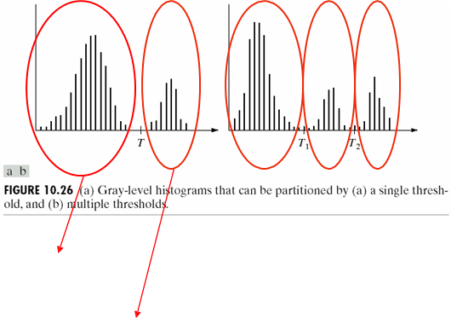
图像阈值处理
阈值处理操作
T =T[x, y, p(x, y), f (x, y)]
f(x,y)是点(x,y)的灰度级，p(x,y)表示该点的局部性质，如以(x,y)为中心的邻域的平均灰度级
阈值处理后的图像g(x,y)定义为
g(x, y) = ⎨
⎧1 f (x, y) >T
⎩0 f (x, y)≤T
标记为1的像素对应于对象，标记为0的像素 对应于背景
当T仅取决于f(x,y)，阈值称为全局的
当T取决于f(x,y)和p(x,y)，阈值是局部的
当T取决于空间坐标x和y，阈值就是动态的或自适应的
暗的背景：f(x,y)≤T
亮的对象：f(x,y) > T
暗的背景：f(x,y)≤T1
亮的一个对象：
T₁<f(x,y) ≤ T₂
亮的另一个对象：f(x,y) > T₂
Notes:
当T是一个适用于整个图像的常数时，称为全局阈值处理。当T在一幅图像上改 变时，使用可变阈值处理这一术语
右图显示了一个更为困难的阈值处理问题，它包含有三个支配模式的直方图。 我们可以采用双阈值处理的方法

Slide 40
图像阈值处理
阈值分割方法
基本全局阈值
Otsu方法进行全局阈值处理
图像平滑改进全局阈值处理
通过边缘改进选择阈值
基于局部统计的可变阈值处理
基于移动平均的阈值处理

Slide 41
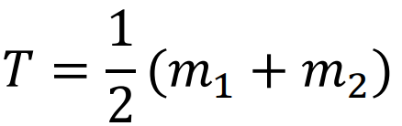
基本全局阈值
基本全局阈值算法——自动选择阈值
1. 选择一个T的初始估计值。
2. 用T分割图像，生成两组像素：G₁由所有灰度值大于T的像素组成，而G₂由所有灰度值小于或等于T的像素组成。
3. 对区域G₁和G₂中的所有像素计算平均灰度值m₁和m_{2。}
4. 计算新的阈值
5. 重复步骤2到4，直到逐次迭代所得的T值之差小于事先定义的参数∆T
参数∆𝑇用于控制迭代的次数。通常， ∆𝑇越大，则算法执行的迭代次数少。图像的平均灰度对于T来说是较好的初始选择。

Slide 42
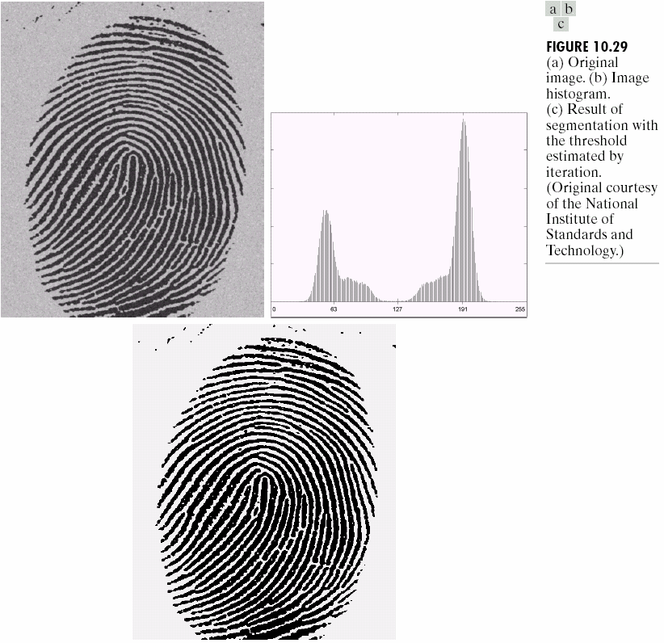
利用基本全局阈值算法的例子
g = im2bw(f, T/den）
其中，den 是整数(例如一幅8比特图像的255) 。
原图
原图的直方图
f = imread(‘ xxx.tif');
count=0;
T=mean2(f);
done=false;
while ~done
count=count+1;
g=f>T;
Tnext=0.5*(mean(f(g))+mean(f(~g)));
done=abs(T-Tnext)<0.5;
T=Tnext;
end
disp('count的值为：');
disp(['count=',num2str(count)]) %打印输出count的值
disp('T的值为：');
disp(['T=',num2str(T)]) %打印输出T的值
g=im2bw(f,T/255);
figure;subplot(1,3,1);imshow(f);title('(a)带噪声的指纹');
subplot(1,3,2);imhist(f);title('(b)直方图');
subplot(1,3,3);imshow(g);title('(c)用全局阈值分割的结果');
波谷作为阈值
基本全局阈值算法处理的结果 ∆T =0.5，2次迭代得到值为125.38
最后确定T=125

Slide 43
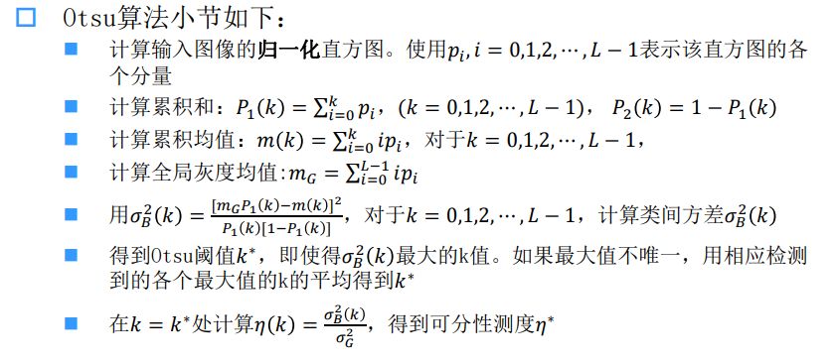
用Otsu方法的最佳全局阈值处理
Otsu方法进行全局最佳阈值处理
取一个最优阈值把原图像分为前景色（A部分）与背景色（B部分），两部分的类间方差越大，说明两部分差别越大，便能有效的分割图像，所以该算法最关键的是找到最优阈值。

Slide 44
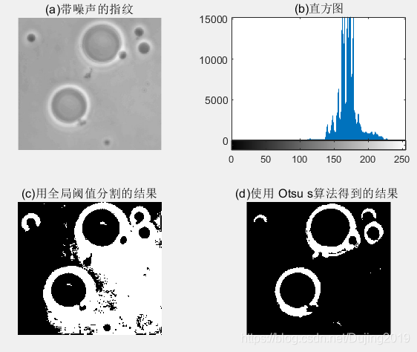
用Otsu方法的最佳全局阈值处理
[T, SM] = graythresh(f)
T:阈值,被归一化；SM：可分性测度
Otsu方法进行全局最佳阈值处理
f = imread(‘XXX.tif');
count=0;
T=mean2(f);
done=false;
while ~done
count=count+1;
g=f>T;
Tnext=0.5*(mean(f(g))+mean(f(~g)));
done=abs(T-Tnext)<0.5;
T=Tnext;
end
disp('count的值为：');
disp(['count=',num2str(count)]) %打印输出count的值
disp('T的值为：');
disp(['T=',num2str(T)]) %打印输出T的值
g=im2bw(f, T/255); %T=169.4
[T, SM] = graythresh(f);
g1 = im2bw(f, T); % T=181
figure;subplot(2,2,1);imshow(f);title('(a)带噪声的指纹');
subplot(2,2,2);imhist(f);title('(b)直方图');
subplot(2,2,3);imshow(g);title('(c)用全局阈值分割的结果');
subplot(2,2,4);imshow(g1);title('(d)使用 Otsu s算法得到的结果 ');

Slide 45
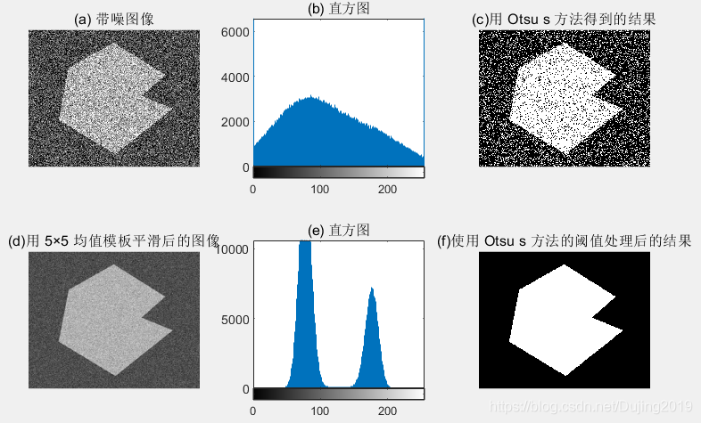
用图像平滑改善全局阈值处理
用图像平滑改善全局阈值处理
噪声会将简单的阈值处理问题变为不可解决的问题
解决方法：在阈值处理之前平滑图像
f = imread(‘xxx.tif');
fn = imnoise(f,'gaussian',0,0.038);
subplot(2,3,1),imshow(fn);title('(a) 带噪图像');
subplot(2,3,2),imhist(fn);title('(b) 直方图');
Tn = graythresh(fn);
gn = im2bw(fn,Tn);
subplot(2,3,3),imshow(gn);title('(c)用 Otsu s 方法得到的结果');
w = fspecial('average',5);
fa = imfilter(fn,w,'replicate');
subplot(2,3,4),imshow(fa);title('(d)用 5×5 均值模板平滑后的图像');
subplot(2,3,5),imhist(fa);title('(e) 直方图');
Ta = graythresh(fa);
ga = im2bw(fa,Ta);
subplot(2,3,6),imshow(ga);title('(f)使用 Otsu s 方法的阈值处理后的结果');

Slide 46
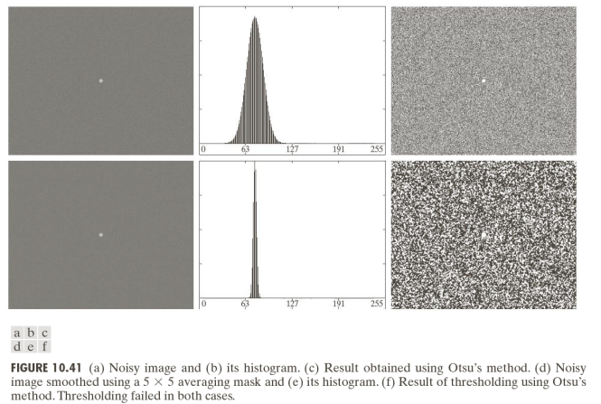
用图像平滑改善全局阈值处理
考虑降低图中相对于背景的区域大小所带来的影响
失败的原因可归于这样一个事实，即区域太小，以至于该区域对直方图的贡献与由噪声引起的灰度扩散相比无足轻重。

Slide 47
利用边缘改进全局阈值处理
利用边缘改进全局阈值处理
基本思想：
1）如果直方图的各个波峰很高、很窄、对称，且被很深的波谷分开时，有利于选择阈值。
2）为了改善直方图的波峰形状，我们只把区域边缘的像素绘入直方图，而不考虑区域中间的像素。
3）用微分算子处理图像，使图像只剩下边界中心两边的值。
方法优点：
1)在前景和背景所占区域面积差别很大时，不会造一个灰度级的波峰过高，而另一个过低。
2)边缘上的点在区域内还是区域外的概率是相等的，因此可以增加波峰的对称性。
3)基于梯度和拉普拉斯算子选择的像素，可以增加波峰的高度。

Slide 48
利用边缘改进全局阈值处理
该算法可小结如下，其中f(x,y)是输入图像：
1.计算一副边缘图像（梯度和拉普拉斯都可以）。
2.指定一个阈值T。
3.用步骤2中的阈值对步骤1中产生的图像进行阈值处理，产生一副二值图像gT(x,y)。在步骤4中，该图像作为一副模板图像。
4.仅用f(x,y)中对应于gT(x,y)中像素为1的位置的像素（强边缘像素）计算直方图。
5.用步骤4中的直方图全局地分割f(x,y)。

Slide 49
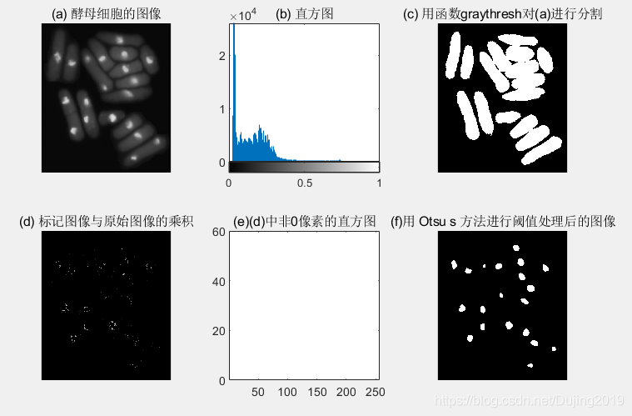
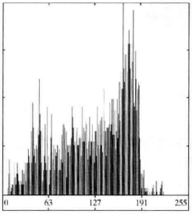
利用边缘改进全局阈值处理
用以梯度为基础的边缘信息改进全局阈值处理
f = tofloat(imread(‘xxx.tif'));
subplot(2,3,1),imshow(f);title('(a) 酵母细胞的图像');
subplot(2,3,2),imhist(f);title('(b) 直方图');
hf = imhist(f);
[Tf SMf] = graythresh(f);
gf = im2bw(f, Tf);
subplot(2,3,3),imshow(gf);title('(c) 用函数graythresh对(a)进行分割');
w = [-1 -1 -1; -1 8 -1; -1 -1 -1]; %拉普拉斯算子
lap = abs(imfilter(f, w, 'replicate'));
lap = lap/max(lap(:));
h = imhist(lap);
Q = percentile2i(h, 0.995);
markerImage = lap > Q;
fp = f.*markerImage;
subplot(2,3,4),imshow(fp);title('(d) 标记图像与原始图像的乘积');
hp = imhist(fp);
hp(1) = 0;
subplot(2,3,5),bar(hp,0) ;title('(e)(d)中非0像素的直方图');
T = otsuthresh(hp);
g = im2bw(f, T);
subplot(2,3,6),imshow(g);title('(f)用 Otsu s 方法进行阈值处理后的图像');

Slide 50
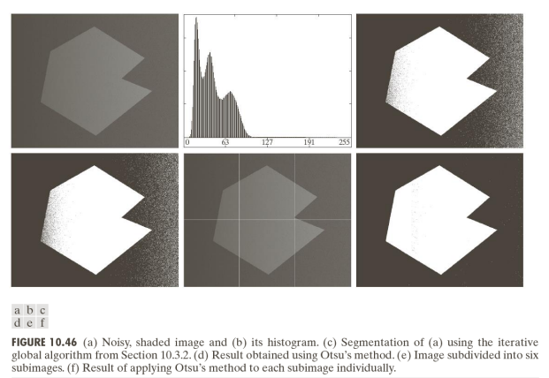
基于局部统计的可变阈值处理
基于局部统计的可变阈值处理
可变阈值处理最简单的方法之一是，把一幅图像分成不重叠的矩形。
这种方法用于补偿光照和/或反射的不均匀性。选择的矩形要足够小，以便每个矩形的光照都近似是均匀的

Slide 51
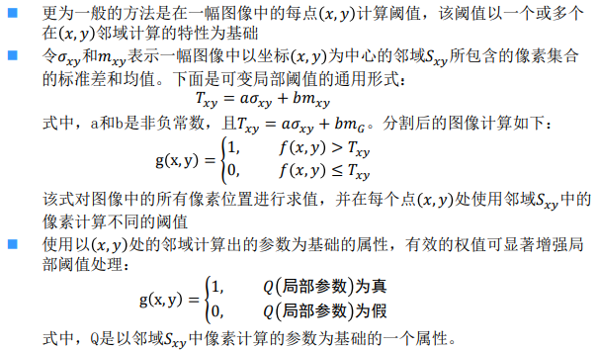
基于局部统计的可变阈值处理
基于局部统计的可变阈值处理

Slide 52
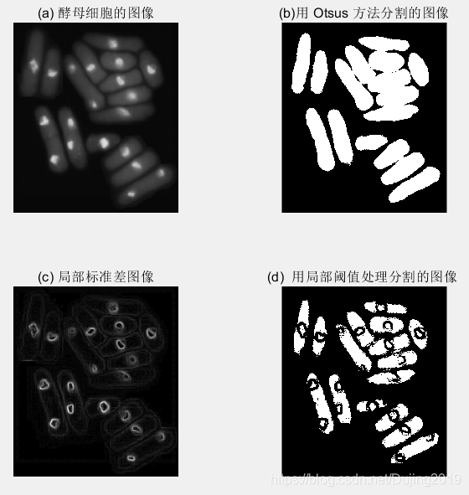
基于局部统计的可变阈值处理
基于局部统计的可变阈值处理
f = tofloat(imread('xxx.tif'));
subplot(2,2,1),imshow(f);title('(a) 酵母细胞的图像');
[TGlobal] = graythresh(f);
gGlobal = im2bw(f, TGlobal);
subplot(2,2,2),imshow(gGlobal);title('(b)用 Otsus 方法分割的图像');
g = localthresh(f, ones(3), 30, 1.5, 'global');
SIG = stdfilt(f, ones(3)); %局部标准差
subplot(2,2,3), imshow(SIG, [ ]) ;title('(c) 局部标准差图像');
subplot(2,2,4),imshow(g);title('(d) 用局部阈值处理分割的图像 ');
Notes:
分析：从背景中分割出细胞来，并且从细胞的主体分出细胞核(内部的亮区域)。这幅图像中有三个主要的灰度级，因此有理由期待这样的分割是可能的。因为细胞核比细胞本身明显较亮，所以预期围绕细胞核边界的标准差相对较大，而围绕细胞边界的标准差稍微小一些。如图©所示，的确是这种情况。由此得出以下结论：在基于 局部标准差的函数localthresh中，这应该是很有帮助的。如图 (d)所示，运用了属性的分割是相当有效的。个别细胞已经从背景中分割出来了， 并且细胞核也被完全分割出来了。当背景接近于常数，并且所有物体的灰度高于或低于背景灰度时，选择全局均值一般会得到较好的结果。

Slide 53
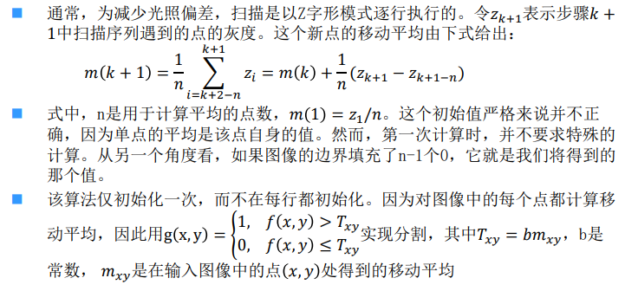
基于移动平均的阈值处理
刚才讨论的局部阈值处理方法的一种特殊情形，是以一幅图像的扫描行计算移动平均为基础的。

Slide 54
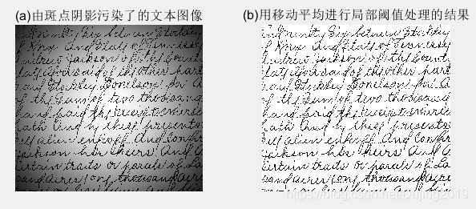
基于局部统计的可变阈值处理
f = tofloat(imread('xxx.tif'));
subplot(1, 2, 1);imshow(f);title('(a)由斑点阴影污染了的文本图像');
T = graythresh(f);
g1 = im2bw(f, T);
g2 = movingthresh(f, 20, 0.5);
subplot(1, 2, 2); imshow(g2);title('(b)用移动平均进行局部阈值处理的结果');

Slide 55
图像分割的概念
点、线、边缘检测
霍夫变换
阈值处理
基于区域的分割
使用分水岭变换的分割

Slide 56
基于区域的分割
分割的目的是将一幅图像划分为多个区域。
基于灰度级的不连续性尝试寻找区域间的边界
以像素特性分布为基础的阈值处理来完成
本节讨论以直接寻找区域为基础的分割技术。
区域生长
区域分裂与聚合

Slide 57
区域分割
基本表达式
令集合R代表整个图像区域，对R的分割可看作将R分成N个满足以下五个条件的非空子集（子区域）R₁，R₂，…，R_{N}
完备性：R₁ +R₂+…+R_{N} = R；
独立性：对所有的i和j，i≠j，有R_{i}∩R_{j} =φ；
单一性：每个区域内的灰度级相等。对i = 1,2,…,N，有P(R_{i}) = TRUE；
互斥性：任两个区域的灰度级不等，对i≠j,有P(R_{i}∪R_{j}) = FALSE；
连通性：对i =1,2,…,N，R_{i}是连通的区域。
其中P(R_{i})是对所有在集合R_{i}中元素的逻辑谓词,φ代表空集。
条件①指出在对一幅图像的分割应将图像中的每个像素都分进某个子区域中；条件②指出在分割结果中各个子区域是互不重叠的；条件③指出在分割结果中每个子区域都有独特的特性；条件④指出在分割结果中，各个子区域具有不同的特性，没有共同元素；条件⑤指出分割结果中同一个子区域内的像素应该是连通的。

Slide 58
区域生长
区域生长：根据预先定义的生长准则，将像素或子区域组合为更大区域的过程。
基本方法：从一组“种子”点开始，将与种子预先定义的性质相似的那些领域像素添加到每个种子上，来形成这些生长区域。
区域A
区域B
种子像素
种子像素

Slide 59
区域生长
区域生长的算法实现：
1）根据图像的不同应用选择一个或一组种子，它或者是最亮或最暗的点，或者是位于点簇中心的点。
2）选择一个描述符（条件）。
3）从该种子开始向外扩张，首先把种子像素加入结果集合，然后不断将与集合中各个像素连通、且满足描述符的像素加入集合。
4）上一过程进行到不再有满足条件的新结点加入集合为止。

Slide 60
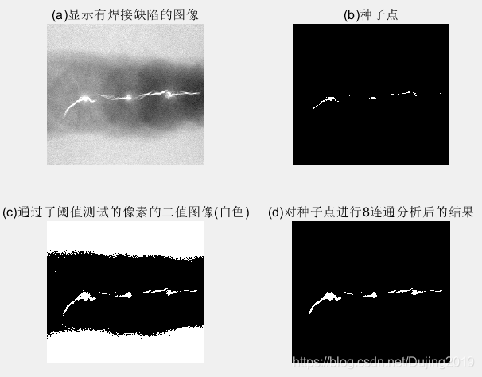
区域生长
f = imread(‘xxx.tif');
subplot(2,2,1),imshow(f);
title('(a)显示有焊接缺陷的图像');
%函数regiongrow返回的NR为是不同区域的数目，参数SI是一副含有种子点的图像
%TI是包含在经过连通前通过阈值测试的像素
[g,NR,SI,TI]=regiongrow(f,1,0.26);%种子的像素值为255，65为阈值
subplot(2,2,2),imshow(SI);
title('(b)种子点');
subplot(2,2,3),imshow(TI);
title('(c)通过了阈值测试的像素的二值图像(白色)');
subplot(2,2,4),imshow(g);
title('(d)对种子点进行8连通分析后的结果');
Notes:
分析：图(a)显示了一幅包含几个裂缝(水平的暗区域)和空隙(穿过图像中部的、亮的、白色的 水平方向条纹)的 X射线焊接图像。
望使用regiongrow函数来分割相应的焊接缺陷区 域。这些被分割的区域可以用于自动检测这一任务，可以用于包含历史研究的数据库，也可以用于控制自动焊接系统。
图(b)显示了种子点(图像 SI)。在这种情况下，种子点很多，因为种子被指定为在图 像中具有数值 225 的所有点(标定后是1)。
图 ( c)是图像 TI，显示了所有通过阈值测试的 点；也就是说，具有灰度 Zi 且满足︱Zi –S︱≤T 的点。
图 (d)显示了提取图 ( c)中所有连接到种子点的像素的结果。这是分割后的图像 g。通过将这幅图像与原始图像进行比较，
区域生长过程确实以合理的精确度分割了焊接的缺陷这一点是很明显的。

Slide 61
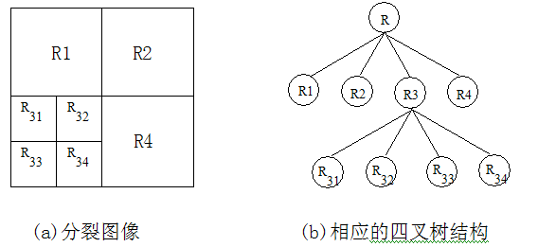
区域分离与聚合
区域分裂合并法无需预先指定种子点，它按某种一致性准则分裂或者合并区域。
可以先进行分裂运算，然后再进行合并运算；也可以分裂和合并运算同时进行，经过连续的分裂和合并，最后得到图像的精确分割效果。
分裂合并法对分割复杂的场景图像比较有效。
具体实现时，分裂合并算法是基于四叉树数据表示方式进行的。

Slide 62
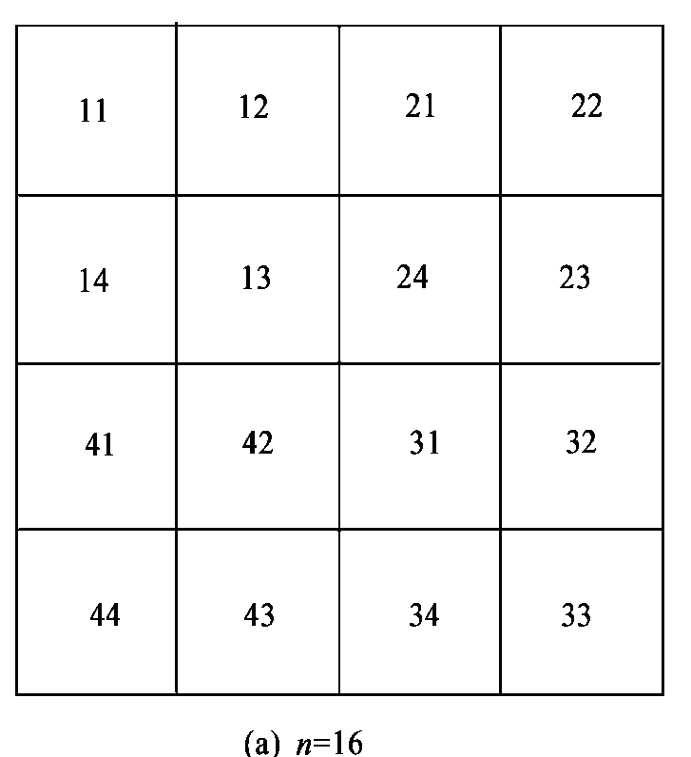
区域分离聚合法
⑴ 初始分割
把一幅图像分裂到第二层，子块数n = 16，子块标号如下图。
⑵ 合并处理
按预先给定的合并原则，对第二层的每4个子块分别进行检查。假定子块21、22、23、24符合合并原则，合并后标记为20。
21 | 22
24 | 23
20

Slide 63
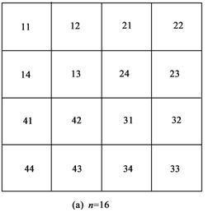
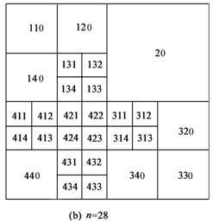
区域分离聚合法
（3）分裂处理
当第二层中的某一子块内像素不满足特性均匀性条件时，将它们分裂成4个子块。如对13子块分裂。
13
131 | 132
134 | 133
经对图像分裂与合并处理，共分成28块。

Slide 64
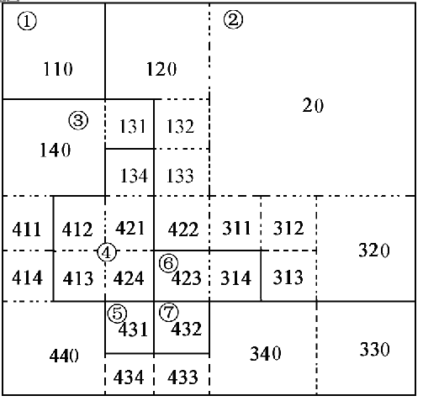
区域分离聚合法
⑷ 组合处理
以每块为中心，检查与其相邻各块，凡符合特征均匀性的，再次合并。

Slide 65
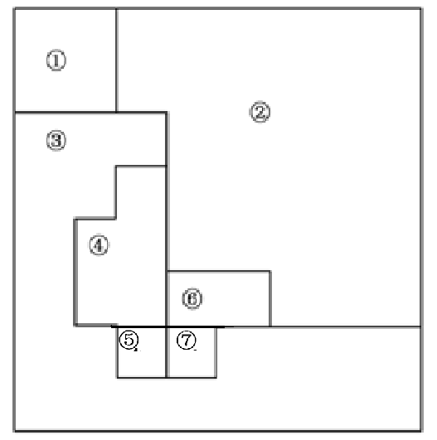
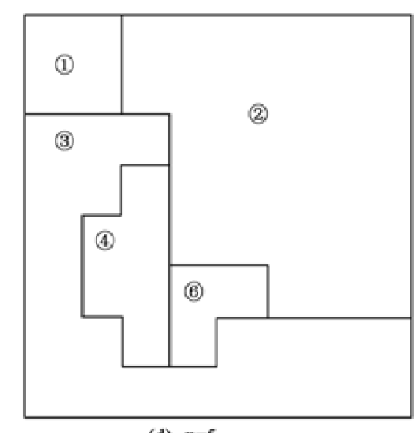
区域分离聚合法
⑸ 消失小区
标号为⑤和⑦的两个小区，与相邻大块比较，按它们对邻近大块的均匀性程度分别划到区号为④和⑥中去，经这样处理后的输出结果为五个区域 。

Slide 66
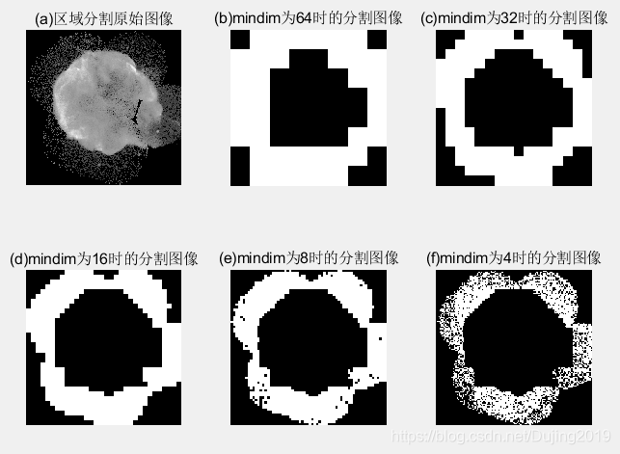
区域分离聚合法
f = imread(‘xxx.tif');
subplot(2,3,1),imshow(f);
title('(a)区域分割原始图像');
g64=splitmerge(f,64,@predicate);%64代表分割中允许最小的块
subplot(2,3,2),imshow(g64);
title('(b)mindim为64时的分割图像');
g32=splitmerge(f,32,@predicate);%32代表分割中允许最小的块
subplot(2,3,3),imshow(g32);
title('(c)mindim为32时的分割图像');
g16=splitmerge(f,16,@predicate);%16代表分割中允许最小的块
subplot(2,3,4),imshow(g16);
title('(d)mindim为16时的分割图像');
g8=splitmerge(f,8,@predicate);%8代表分割中允许最小的块
subplot(2,3,5),imshow(g8);
title('(e)mindim为8时的分割图像');
g4=splitmerge(f,4,@predicate);%4代表分割中允许最小的块
subplot(2,3,6),imshow(g4);
title('(f)mindim为4时的分割图像');
Notes:
分析：图 (a)显示了一幅天鹅星座环的 X 射线频段图像。图像的大小为 256×256 像素。该例的目的是分割出环绕致密中心的稀疏环。
图 (b)到(f)显示了使用函数splitmerge且mindim的值分别等于 64、32、16、8、4 时分割图(a)的结果。
所有图像均显示了边界的细节水平与 mindim 的值成反比的分割结果。
图中的所有结果都是合理的分割。
如果以除原始图像之外的这些图像之一作为模板提取感兴趣区域，图(d)的结果将是最好的选择，因为它是具有最多细节的实心区域。

Slide 67
图像分割的概念
点、线、边缘检测
霍夫变换
阈值处理
基于区域的分割
使用分水岭变换的分割

Slide 68
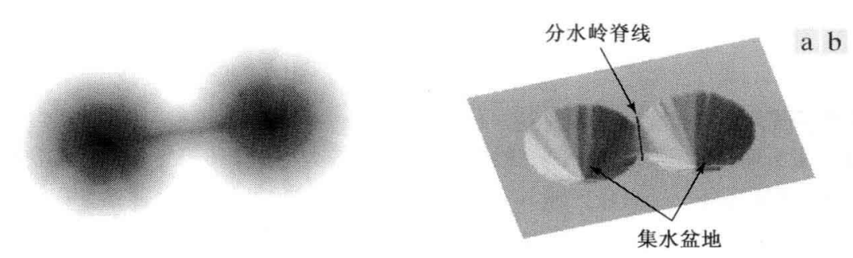
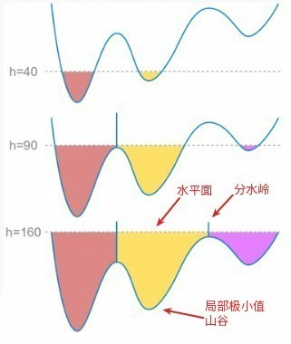
基于分水岭变换的分割
分水岭也称分水线/水线，将图像看成三维地形表示。
基本思想：
图像的灰度空间很像地球表面的整个地理结构，每个像素的灰度值代表高度。其中的灰度值较大的像素连成的线可以看做山脊，也就是分水岭。二值化阈值可以理解为水平面，比水平面低的区域会被淹没，刚开始用水填充每个孤立的山谷(局部最小值)。
当水平面上升到一定高度时，水就会溢出当前山谷，可以通过在分水岭上修大坝，从而避免两个山谷的水汇集，这样图像就被分成2个像素集，一个是被水淹没的山谷像素集，一个是分水岭线像素集。最终这些大坝形成的线就对整个图像进行了分区，实现对图像的分割。

Slide 69
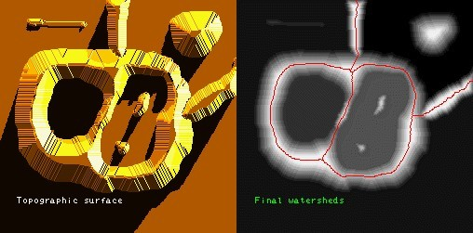
基于分水岭变换的分割
分水岭算法过程：
把梯度图像中的所有像素按照灰度值进行分类，并设定一个测地距离阈值。
找到灰度值最小的像素点（默认标记为灰度值最低点），让阈值从最小值开始增长。
水平面在增长的过程中，会碰到周围的邻域像素，测量这些像素到起始点（灰度值最低点）的测地距离，如果小于设定阈值，则将这些像素淹没，否则在这些像素上设置大坝，这样就对这些邻域像素进行了分类。
随着水平面越来越高，会设置更多更高的大坝，直到灰度值的最大值，所有区域都在分水岭线上相遇，这些大坝就对整个图像像素的进行了分区。

Slide 70
本章小结
图像分割的概念
点、线、边缘检测
霍夫变换
阈值处理
基于区域的分割
使用分水岭变换的分割

